Slide 1

Kotlin
Pourquoi encore utiliser Java ?

Slide 2
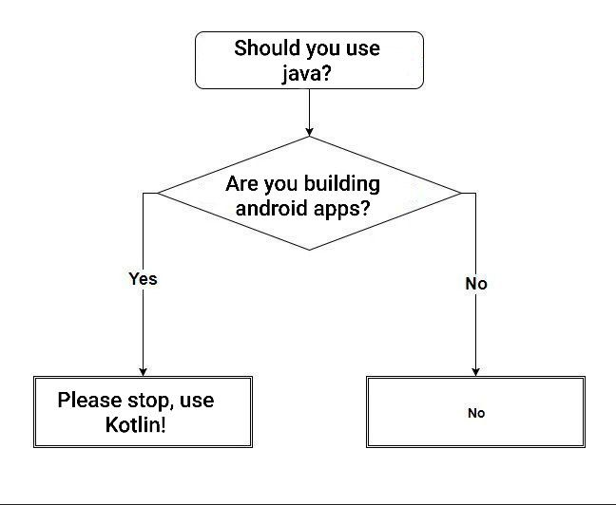
Qu’est-ce ?
Langage créé en 2011 (1.0 en 2016, 1.8 fin 2022) par JetBrains
Orienté objet et fonctionnel
Langage voulu et recommandé pour Android depuis 2019
Compilable pour la JVM, JS ou Natif (LLVM)
Concise, Safe, Interoperable, (Tool-friendly)

Slide 3
La base
fun main() {
val scope = "World"
println("Hello, $scope!")
}
fun main(args: Array<String>) {
for (arg in args) {
println(arg)
}
args.forEach { println(it) }
}
val a: Int = 1
var b = 2
b = 3
b++
val c = if (a==1) 2 else 3
fun describe(obj: Any): String =
when (obj) {
1 -> "One"
"Hello" -> "Greeting"
is Long -> "Long"
!is String -> "Not a string"
else -> "Unknown"
}
Notes:
Base de la base: fonction main, println, insérer des valeurs dans une String.
La 2e fonction main fait deux fois la même chose, mais la 2e fois avec une lambda.
Différence val var, typage inféré, if et when sont des ternaires.

Slide 4
Nullabilité, AutoCast, Range
fun sayHello(maybe: String?, neverNull: Int=0) {
val name: String = maybe ?: "strange"
val location = globalHashMap[name] ?: “nowhere”
println("Hello $name from $location")
}
method1()?.method2()
val f = method1()
if (f != null) {
f.method2()
// f is non null
}
}
fun getLength(obj: Any): Int? =
if (obj is String)
obj.length
else if (obj is Collection<*>)
obj.size
else null
val x = 10
val y = 9
if (x in 1..y) {
println("fits in range")
}
if (x in 1 until y+1) {
println("fits in same range")
}
(x..y) -> IntRange (~ Générateur)
Notes:
Par défaut, rien n’est null. Le ? rajoute la possibilité d’un null.
Argument par défaut dans une fonction -> Quand même devoir typer.
Elvis = ?: permet valeur si null.
?. permet call méthode ssi non null.
Auto cast dans les block if.
Range avec .. ou until. Eventuellement parler de step.
x..y est un IntRange, donc in très rapide.

Slide 5
Les classes: Base
class Point(val x: Int, val y: Int) {
fun foo() { /* Do something */ }
operator fun plus(other: Point): Point {
return Point(x + other.x, y + other.y)
}
companion object {
const val origin = Point(0, 0)
}
}
val p1 = Point(10, 20)
val p2 = Point(30, 40)
val p3 = p1 + p2 + Point.origin
> Point(x=40, y=60)
data class Client(val name: String, val credit: Int) {
val bank = “KotlinBank”
}
val bernard = Client(“Bernard”, 50)
println(bernard)
> Client(name=Bernard, credit=50)
val (name, credit) = bernard
Notes:
Définition d’une classe, arguments, méthodes, opérateurs, objet companion (= statique environ)
Les dataclass sont en gros des classes sérialisables, et qu’on peut dépacker (seulement les arguments du constructeur !). Très intéressant pour plein de raison, entre autre le debugging

Slide 6
Les classes: Héritage, Getter / Setter
open class MegaButton {
fun disable() { /*do something*/ }
open fun animate() { /*do something*/ }
}
class GigaButton: MegaButton() {
override fun animate() { println("Giga Click!") }
}
class OtherStuff(x: Int) {
val newX = x*x
get() = field
set(value) {
field = value
}
}
object Resource {
val name = "Name"
}
sealed class Node()
class Leaf(val value: Int) : Node()
object Empty : Node()
fun describe(node: Node): String =
when (node) {
is Leaf -> "Leaf"
is Empty -> "Empty Node"
}
// Known at compile time !!!
Notes:
open class -> permet de faire de l’héritage
object = classe anonyme
sealed -> abstraite et connait tout ce qui en hérite à la compilation.

Slide 7
Extension de méthodes, Lambda
fun String.lastChar(): Char = get(length - 1)
println("Kotlin".lastChar())
> n
val lambda = { c : String -> println(c) }
fun executeLambda(f: (s: String) -> Unit) {
f("lambda")
}
executeLambda(lambda)
executeLambda { println(it) }
> lambda
Notes:
On peut définir des méthodes on the spot, et on peut les définir avec des =
Lambda = fonction anonyme, simple à faire en Kotlin
Si dernier argument d’une fonction est lambda -> pas besoin de (), on peut l’écrire directement, son type est inféré.
Argument par défaut d’une lambda -> it
Kotlin koans introduction https://play.kotlinlang.org/koans/Introduction/Hello,%20world!/Task.kt

Slide 8
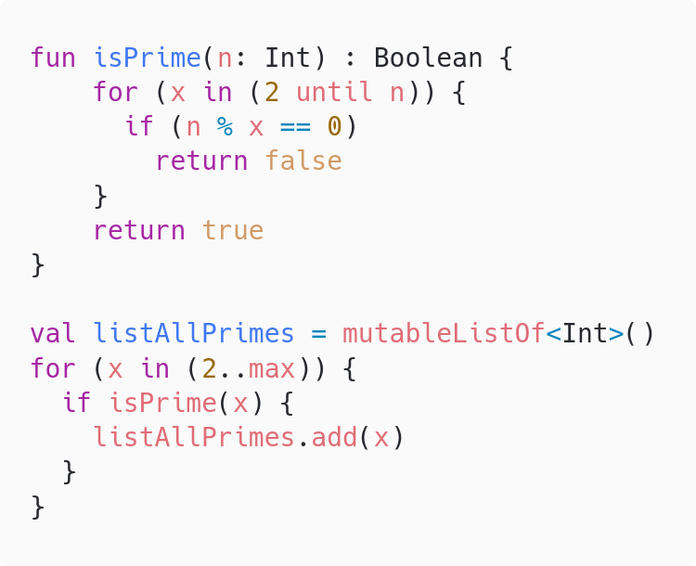
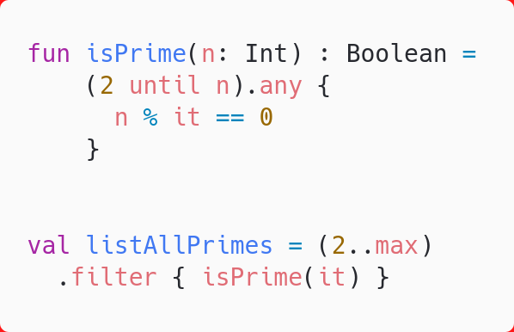
Listes et fonctionnel
Notes:
le code à droit est équivalent au code à gauche, mais en fonctionnel.

Slide 9
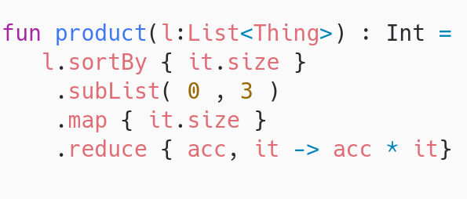
Listes et fonctionnel : 2
Notes:
utilisation de reduce, subList, sortBy
Celle de droite renvoit le produit des trois Thing minimal par leur size

Slide 10
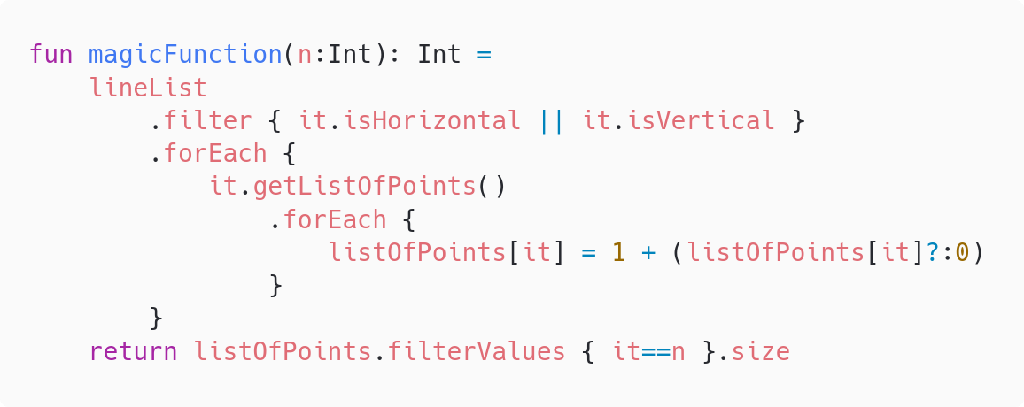
Liste et fonctionnel : Exemple
Notes:
Contexte : on a des objets Line et Point
listOfPoints est une hashMap<Point, Int>
C’est une fonction qui regarde les lignes, ne gardent que celles qui sont verticales ou horizontales, puis regardent les points qu’elles traversent, et changent leur valeur la hashmap
Ensuite, on compte le nombre de points qui sont l’intersection de n droites

Slide 11
Chelou !
fun main(args: Array<String>) {
greet {
to.place
}.print()
}
inline fun greet(s: () -> String) : String = greeting andAnother s()
infix fun String.andAnother(other : Any?) = buildString() {
append(this@andAnother); append(" "); append(other ?: "")
}

Slide 12
Toujours chelou !
val greeting by lazy { val doubleEl: String = "ll"; "he${doubleEl}o" }
sealed class to { companion object { val place = "world"} }
fun String.print() = println(this)
fun test() {
val result = try {
count()
} catch (e: ArithmeticException) {
throw IllegalStateException(e)
}
}
inline fun <reified T: Any> Gson.fromJson(json: JsonElement): T = this.fromJson(json, T::class.java)
Notes:
lazy -> jsp ce qu’il fait là
sealed class -> jsp
fun -> this sous entendu string

Slide 13
Ce qu’il faut retenir
Bibliothèque standard grande mais pas surchargée
Langage expressif (court mais clair)
Basé sur Java mais avec beaucoup de nouveaux concepts
Basé tout court même

Slide 14
Concis
/*
Create a POJO with getters, setters, `equals()`, `hashCode()`, `toString()` and `copy()` in a single line:
*/
data class Customer(val name: String, val email: String, val company: String)
// Or filter a list using a lambda expression:
val positiveNumbers = list.filter { it > 0 }
// Want a singleton? Create an object:
object Singleton {
val companyName: String = "JetBrains"
}

Slide 15
Sûr
/*
Get rid of those pesky NullPointerExceptions, you know, The Billion Dollar Mistake
*/
var output: String
output = null // Compilation error
// Kotlin protects you from mistakenly operating on nullable types
val name: String? = null // Nullable type
println(name.length()) // Compilation error
// And if you check a type is right, the compiler will auto-cast it for you
fun calculateTotal(obj: Any) {
if (obj is Invoice)
obj.calculateTotal()
}

Slide 16
Bonus : Coroutines
fun main() = runBlocking { // this: CoroutineScope
launch { // launch a new coroutine in the scope of runBlocking
delay(1000L)
println("World!")
}
println("Hello,")
}

